Slide 1
2024 – 2025 EĞİTİM YILI 3. SINIF 1. KURUL DEĞERLENDİRMESİ
DR. BERRAK AKSAKAL
FÜ TEAD

Slide 2
I. DERS KURULU: HASTALIKLARIN BİYOLOJİK TEMELİ
09 Eylül – 04 Ekim 2024 : 4 Hafta
Kurul Toplam Ders Saati : 83 Saat
Pratik Sınav : -
Teorik Sınav : 04 Ekim 2024
Ders Kurulu Başkanı : Prof. Dr. Engin ŞAHNA
Ders Kurulu Başkan Yardımcısı: Dr. Öğr. Üyesi Aşkın ŞEN

Slide 3
 | Hafta | Saat | Saat/Gün
2024-2025 I. DERS KURULU | 4 | 83 | 4,2
2023-2024 I. DERS KURULU | 4 | 84 | 4,2
2022-2023 I. DERS KURULU | 4 | 84 | 4,2
2021-2022 I. ve II. DERS KURULU | 7 | 210 | 6
2020-2021 I. DERS KURULU | 3 | 100 | 6,7
2019-2020 I. DERS KURULU | 4 | 108 | 5,4
2018-2019 I. DERS KURULU | 4 | 113 | 5,7
2017-2018 I. DERS KURULU | 4 | 113 | 5,7
2016-2017 I. DERS KURULU | 4 | 113 | 5,7

Slide 4
Sınav sorularının dağılımı
SINAV SORULARININ DAĞILIMI
DERSLER | TEORİK PUAN | PRATİK PUAN | TEORİK + PRATİK PUAN
Çocuk Sağ. ve Hast.+ Nükleer Tıp (1-4) | 4 | - | 4
Tıbbi Parazitoloji (5-14) | 10 | - | 10
İç Hastalıkları (15-18) | 4 | - | 4
Tıbbi Biyokimya (19-26) | 8 | - | 8
Acil Tıp (27-29) | 3 | - | 3
Tıbbi Genetik (30-41) | 12 | - | 12
Tıbbi Farmakoloji (42-74) | 33 | - | 33
Tıbbi Patoloji (75-100) | 26 | - | 26
Toplam | 100 | - | 100

Slide 5
SINAV VERİLERİ
Sınava Giren Öğrenci Sayısı | 274
Sınava Girmeyen Öğrenci Sayısı | -
Toplam Soru Sayısı | 100
İptal Edilen Soru (Toplam) | 0

Slide 6
YILLARA GÖRE İLGİLİ KURULDAKİ BAŞARI DURUMU GENEL ORTALAMA | PUAN
2024-2025 I. DERS KURULU GENEL ORTALAMA | 67,69
2023-2024 I. DERS KURULU GENEL ORTALAMA | 68,50
2022-2023 I. DERS KURULU GENEL ORTALAMA | 70,71
2021-2022 I. DERS KURULU GENEL ORTALAMA | 52,25
2020-2021 I. DERS KURULU GENEL ORTALAMA | 89,27
2019-2020 I. DERS KURULU GENEL ORTALAMA | 69,32
2018-2019 I. DERS KURULU GENEL ORTALAMA | 66,97
2017-2018 I. DERS KURULU GENEL ORTALAMA | 66,96
2016-2017 I. DERS KURULU GENEL ORTALAMA | 62,16

Slide 7
PUANLAMA
Sınava giren öğrenci sayısı: 274 |  | Sınava girmeyen öğrenci sayısı: -
 | Barajlı Not | Ham Not | Pratik Not
Sınav Puanlaması: | 100 | 100 | -
En Yüksek Not: | 93,00 (3 kişi) | 93,00 (3 kişi) | -
En Düşük Not: | 31,00 (1 kişi) | 38,00 (1 kişi) | -
Ortalama | 67,69 | 68,25

Slide 8
 | Barajlı Not |  |  | Ham Not
 | Not | Sayı/ Yüzde | TOPLAM | Not | Sayı/ Yüzde | TOPLAM
Ortalama Üstü Not Alan Öğrencilerin Dağılımı | ≥90 | 6 Kişi % 2,19 | 148 Kişi % 54,02 | ≥90 | 6 Kişi % 2,19 | 139 Kişi % 50,73
 | ≥80-90 | 36 Kişi % 13,14 |  | ≥80-90 | 38 Kişi % 13,87
 |  |  |  | ≥68,24-80 | 95 Kişi % 34,68
 | ≥67,69-80 | 106 Kişi % 38,69
 | ORTALAMA = 67,69 |  |  | ORTALAMA = 68,25
Ortalama Altı Not Alan Öğrencilerin Dağılımı | ≥60-67,69 | 63 Kişi % 23,00 | 126 Kişi % 45,99 | ≥60-68,25 | 80 Kişi % 29,2 | 135 Kişi % 49,28
 | ≥50-60 | 39 Kişi % 14,24 |  | ≥50-60 | 38 Kişi % 13,87
 | ≥40-50 | 16 Kişi % 5,84 |  | ≥40-50 | 15 Kişi % 5,48
 | ≥30-40 | 8 Kişi % 2,92 |  | ≥30-40 | 2 Kişi % 0,73
 | ≥20-30 | 0 |  | ≥20-30 | 0
 | ≥10-20 | 0 |  | <20 | 0
 | <10 | 0

Slide 9
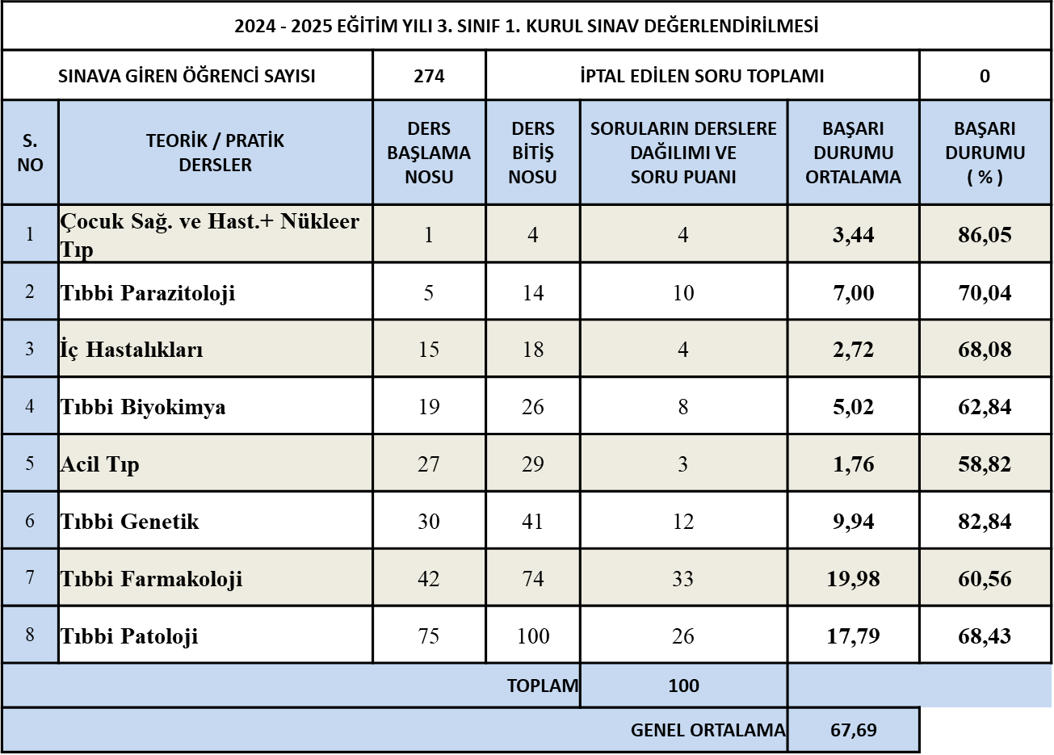

Slide 10
BARAJA TAKILAN ÖĞRENCİ SAYISI (DERS GRUPLARINA GÖRE)
SINAV-DERS ADI | Çocuk Sağ. ve Hast.+ Nükleer Tıp | Tıbbi Parazitoloji | İç Hastalıkları | Tıbbi Biyokimya | Acil Tıp | Tıbbi Genetik
Uygulama Türü | Teorik | Teorik | Teorik | Teorik | Teorik | Teorik
Not Değeri | 4 | 10 | 4 | 8 | 3 | 12
Değerlendirme Türü | Soru | Soru | Soru | Soru | Soru | Soru
Öğrenci Sayısı (%) | 1 % 0,37 | 12 % 4,38 | 6 % 2,19 | 44 % 16,06 | 86 % 31,39 | 1 % 0,37
SINAV-DERS ADI | Tıbbi Farmakoloji | Tıbbi Patoloji
Uygulama Türü | Teorik | Teorik
Not Değeri | 33 | 26
Değerlendirme Türü | Soru | Soru
Öğrenci Sayısı (%) | 18 % 6,57 | 14 % 5,11

Slide 11
SINAV ZORLUK İNDEKSİ
 | Zorluk indeksi | Yorum
2024-2025 | 68,00 | KOLAY
2023-2024 | 67,63 | KOLAY
2022-2023 | 71,36 | KOLAY
2021-2022 | 56,9 | ORTA GÜÇLÜKTE
2020-2021 | ONLİNE | ONLİNE
2019-2020 | 69,1 | KOLAY
2018-2019 | 67,1 | KOLAY

Slide 12
GÜVENİRLİK
Cronbach's Alpha | 0,87 |  | Reliability Calculator
Split-Half (odd-even) Correlation | 0,78 |  | created by Del Siegle (del.siegle@uconn.edu) for EPSY 5601
Spearman-Brown Prophecy | 0,88
Mean for Test | 68,24
Standard Deviation for Test | 11,12
KR21 | 0,83 |  | Questions | Subjects
KR20 | 0,88 |  | 100 | 274

Slide 13
Sorunun Niteliği (Ayırt Edicilik) | Sayı (%) | Çok Kolay (%) | Kolay (%) | Orta Güçlükte (%) | Zor (%)
Bilenle bilmeyeni ayırt edebilen | 21 % 21 |  | 12 | 7 | 2
Bilenle bilmeyeni tam ayırt edemeyen (Gözden geçirilmeli) | 16 % 16 | 3 | 4 | 6 | 3
Bilenle bilmeyeni ayırt edemeyen (Düzeltilmeli, geliştirilmeli) | 32 % 32 | 14 | 8 | 7 | 3
Bilenle bilmeyeni ayırt edemeyen (Mutlaka testten çıkarılması gereken) | 31 % 31 | 23 | 2 | 1 | 4
TOPLAM | 100 % 100 | 40 % 40 | 26 % 26 | 21 % 21 | 12 % 12

Slide 14
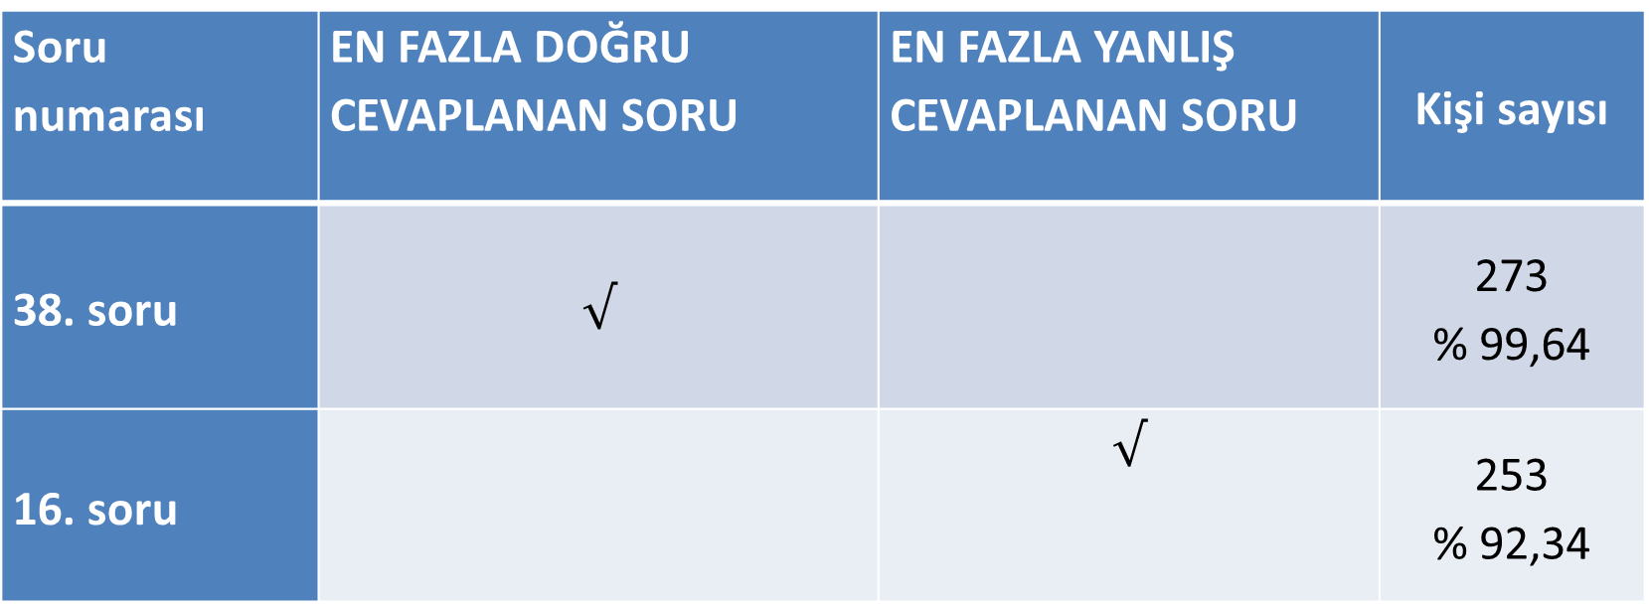
EN FAZLA DOĞRU VE YANLIŞ CEVAPLANAN SORULAR
Soru numarası | EN FAZLA DOĞRU CEVAPLANAN SORU | EN FAZLA YANLIŞ CEVAPLANAN SORU | Kişi sayısı
38. soru | $$√$$ |  | 273 % 99,64
16. soru |  | $$√$$ | 253 % 92,34

Slide 15
EN FAZLA DOĞRU CEVAPLANAN SORU
Embriyonun / fetusun gelişimine zarar vermesi beklenmeyen etken hangisidir?
a) Gebe kadının gebeliği öncesinde geçirdiği ve iyileşen cilt enfeksiyonu
b) Gebe kadının kullandığı ilaçlar
c) Gebe kadının maruz kaldığı yüksek doz radyasyon
d) Gebe kadının maruz kaldığı yoğun kimyasal veya toksik ajanlar
e) Gebe kadının geçirdiği enfeksiyon

Slide 16
EN FAZLA YANLIŞ CEVAPLANAN SORU
16- Türkiye’de Kanser Tarama Merkezlerinde (KETEM) yapılan taramalarla ilgili hangisi yanlıştır?
a) Serviks kanseri 30-65 yaş kadınlara, HPV veya Pap-smear testi 5 yılda bir kez tekrarlanır.
b) Meme kanseri, 40-69 yaş kadınlara her 2 yılda bir mamografi tekrarlanır.
c) Kolon kanseri 50-70 yaş arasındaki kişilere, 2 yılda bir gaitada gizli kan testi, 10 yılda bir kolonoskopi yapılır.
d) Prostat kanseri ≥50 yaş erkeklere, PSA testi, makattan elle muayene ile birlikte veya tek başına yapılır
e) Akciğer kanser taraması yapılmamaktadır.

Slide 17
DERS BAZINDA EN FAZLA DOĞRU VE YANLIŞ CEVAPLANAN SORULAR
DERSLER | DOĞRU |  | YANLIŞ
 | SORU NO | KİŞİ / % | SORU NO | KİŞİ / %
Çocuk Sağ. ve Hast.+ Nükleer Tıp | 1 | 269 (%98,18) | 4 | 84 (%30,66)
Tıbbi Parazitoloji | 12 | 265 (%96,72) | 7 | 183 (%66,79)
İç Hastalıkları | 18 | 272 (%99,28) | 16 | 253 (%92,34)
Tıbbi Biyokimya | 20 | 242 (%88,33) | 25 | 206 (%75,19)
Acil Tıp | 28 | 202 (%73,73) | 29 | 153 (%55,84)
Tıbbi Genetik | 38 | 273 (%99,64) | 41 | 172 (%62,78)
Tıbbi Farmakoloji | 60 | 270 (%98,55) | 53 | 214 (%78,11)
Tıbbi Patoloji | 94 | 250 (%91,25) | 82 | 211 (%77,01)

Slide 18
DEĞİŞKENLER Katılım: 35 | 1-Tamamen katılmıyorum |  | 2-Kısmen katılmıyorum |  | 3-Kararsızım |  | 4-Kısmen Katılıyorum |  | 5- Tamamen Katılıyorum |  | 4+5
 | Sayı (%) |  | Sayı (%) |  | Sayı (%) |  | Sayı (%) |  | Sayı (%) |  | %
1.Kurulun amaç ve öğrenim hedeflerine ulaşmak için teorik ve pratik ders konu ve saatleri yeterliydi. | 13 | 37,1 | 3 | 8,6 | 5 | 14,3 | 11 | 31,4 | 3 | 8,6 | 40
2. Kurul süresince bireysel çalışıp anlamamız için yeterli serbest çalışma saati ayrılmıştı. | 9 | 25,7 | 7 | 20,0 | 1 | 2,9 | 7 | 20,0 | 11 | 31,4 | 51,4
3.Kurul içindeki ders konuları birbirlerini tamamlıyordu. | 15 | 42,9 | 3 | 8,6 | 3 | 8,6 | 13 | 37,1 | 1 | 2,9 | 40
4.Kurul programına öğretim üyeleri uydu. | 11 | 31,4 | 4 | 11,4 | 7 | 20,0 | 10 | 28,6 | 3 | 8,6 | 37,2
5.Program değişiklikleri zamanında bildirildi. | 15 | 42,9 | 4 | 11,4 | 5 | 14,3 | 8 | 22,9 | 3 | 8,6 | 31,5

Slide 19
DEĞİŞKENLER Katılım : 35 | 1-Tamamen katılmıyorum |  | 2-Kısmen katılmıyorum |  | 3-Kararsızım |  | 4-Kısmen Katılıyorum |  | 5- Tamamen Katılıyorum |  | 4+5
 | Sayı (%) |  | Sayı (%) |  | Sayı (%) |  | Sayı (%) |  | Sayı (%) |  | %
6.Konuları anlatan öğretim üyeleri hastalık ve sağlıkla ilişkileri açıkladılar. | 12 | 34,3 | 0 | 0 | 8 | 22,9 | 13 | 37,1 | 2 | 5,7 | 42,8
7.Dersler anlamamı kolaylaştıracak içerikte ve yoğunluktaydı. | 9 | 25,7 | 7 | 20,0 | 10 | 28,1 | 6 | 17,1 | 3 | 8,6 | 25,7
8.Görsel ve işitsel materyaller ( video, maket, slayt) anlamamı kolaylaştırdı. | 8 | 22,9 | 3 | 8,6 | 10 | 28,6 | 9 | 25,7 | 5 | 14,3 | 40
9.Bu ders kurulundaki öğrendiğim bilgiler mesleğe karşı ilgimi artırdı. | 10 | 28,6 | 2 | 5,7 | 11 | 31,4 | 10 | 28,6 | 2 | 5,7 | 34,3
10.Öğretim üyeleri interaktif ders işleyerek derslerde dikkatimizi canlı tuttu. | 10 | 28,6 | 3 | 8,6 | 11 | 31,4 | 7 | 20,0 | 4 | 11,4 | 31,4

Slide 20
DEĞİŞKENLER Katılım : 35 | 1-Tamamen katılmıyorum |  | 2-Kısmen katılmıyorum |  | 3-Kararsızım |  | 4-Kısmen Katılıyorum |  | 5- Tamamen Katılıyorum |  | 4+5
 | Sayı (%) |  | Sayı (%) |  | Sayı (%) |  | Sayı (%) |  | Sayı (%) |  | %
11.Kuruldaki pratikler dersi anlamamı kolaylaştırdı. | 9 | 25,7 | 3 | 8,6 | 5 | 14,3 | 4 | 11,4 | 14 | 40,0 | 51,4
12.Kurul sürecinde kullanılan derslik, laboratuvar gibi fiziksel ortamlar ve kullanılan materyaller yeterliydi | 10 | 28,6 | 4 | 11,4 | 4 | 11,4 | 6 | 17,1 | 11 | 31,4 | 48,5
13.Bu kurulda aldığım eğitimden memnunum. | 10 | 28,6 | 6 | 17,1 | 9 | 25,7 | 6 | 17,1 | 4 | 11,4 | 28,5
14.Kurulun amaç ve öğrenim hedeflerine ulaştığımı düşünüyorum. | 9 | 25,7 | 6 | 17,1 | 10 | 28,6 | 8 | 22,9 | 2 | 5,7 | 28,6
15.Kurul sonu sınavının kurul boyu öğretilenleri kapsadığını ve öğrendiklerimi nesnel bir şekilde ölçtüğünü düşünüyorum. | 8 | 22,9 | 8 | 22,9 | 7 | 20,0 | 5 | 14,3 | 7 | 20,0 | 34,3

Slide 21
KURULLA İLGİLİ ÖĞRENCİLERİN OLUMLU GÖRÜŞLERİ
(Katılım:35)
*Olumlu Ve Olumsuz Öğrenci Geri Bildirimleri Kurul Değerlendirme Toplantısında Gündeme Getirilerek Değerlendirilmiştir.

Slide 22
KURULLA İLGİLİ ÖĞRENCİLERİN OLUMSUZ GÖRÜŞLERİ
*Olumlu Ve Olumsuz Öğrenci Geri Bildirimleri Kurul Değerlendirme Toplantısında Gündeme Getirilerek Değerlendirilmiştir.

Slide 23
TEŞEKKÜRLER

